Slide 1
Analiza domeniilor generale de influență ale globalizării asupra securităţii naționale.
Creat de : Bratu Alexandru

Slide 2

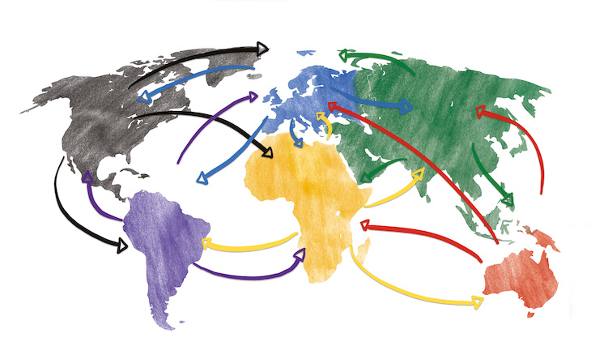
Introducere
Globalizarea este procesul de interacțiune și integrare între oameni, companii și guverne din întreaga lume. Globalizarea s-a accelerat începând cu secolul al XVIII-lea datorită progreselor în transportul și tehnologia comunicațiilor. Această creștere a interacțiunilor globale a determinat o creștere a comerțului internațional și a schimbului de idei, credințe și cultură. Globalizarea este în primul rând un proces economic de interacțiune și integrare care este asociat cu aspecte sociale și culturale. Cu toate acestea, disputele și diplomația sunt, de asemenea, părți mari din istoria globalizării și a globalizării moderne.
Din punct de vedere economic, globalizarea implică bunuri, servicii, date, tehnologie și resursele economice ale capitalului. Extinderea piețelor globale liberalizează activitățile economice de schimb de bunuri și fonduri. Înlăturarea barierelor comerciale transfrontaliere a făcut formarea piețelor globale mai fezabilă. Progresele în transport, cum ar fi locomotiva cu abur, nava cu aburi, motorul cu reacție și navele de containere și evoluțiile în infrastructura de telecomunicații, cum ar fi telegraful, internetul și telefoanele mobile, au fost factori majori ai globalizării și au generat o interdependență suplimentară a activităților economice și culturale. pe tot globul.
Deși mulți savanți plasează originile globalizării în timpurile moderne, alții își urmăresc istoria cu mult înainte de Epoca Europeană a Descoperirilor și călătorii în Lumea Nouă, iar unii chiar până în mileniul al treilea î.Hr. Termenul de globalizare a apărut pentru prima dată la începutul secolului al XX-lea (înlocuind un termen francez anterior mondializare), și-a dezvoltat sensul actual în a doua jumătate a secolului al XX-lea și a intrat în uz popular în anii 1990. Globalizarea pe scară largă a început în 1820 și la sfârșitul secolului al XIX-lea și începutul secolului al XX-lea au condus la o expansiune rapidă a conectivității economiilor și culturilor lumii.

Slide 3
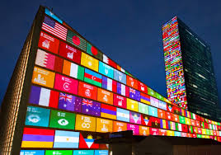
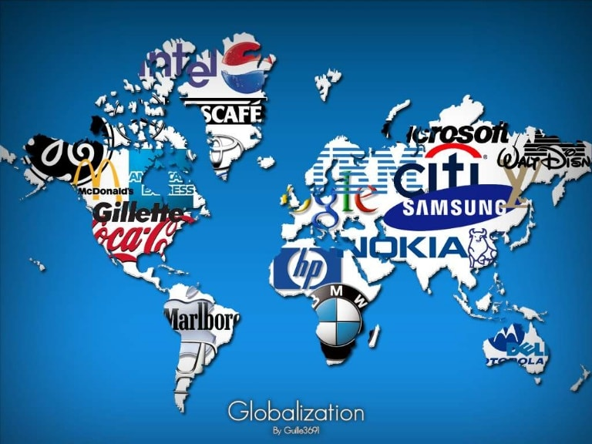
Plusurile și creșterii Globalizarii si a Interdependenței globale
În prezent, comunitatea mondială este unită de tendințe economice, politice și sociale comune. Astăzi, lumea a devenit un sistem social cu adevărat unificat ca urmare a întăririi relației de interdependență care afectează aproape toată lumea de astăzi. Sistemul global nu este doar un mediu în care diferite societăți cresc și se schimbă, legăturile sociale, politice și economice trec granițele statelor și invadează imperios soarta oamenilor care trăiesc în ele. Sociologii se referă la această interdependență crescută a comunității mondiale prin termenul universal „globalizare”.
Rădăcinile istorice ale globalizării se întorc la procesul de internaționalizare, care, din punctul de vedere al țărilor individuale, se dezvoltă în două direcții - spre interior și spre exterior. Dezvoltarea internă înseamnă că procesul se deplasează pe calea extinderii utilizării bunurilor străine, a capitalului, a serviciilor, a tehnologiei și a informațiilor în sfera consumului intern al unei țări date. Dezvoltarea exterioară se caracterizează prin predominarea orientării țărilor către piața mondială și expansiunea globală a firmelor în comerț, investiții și alte tranzacții. Principala consecință a acestui proces, alături de interdependența crescândă a statelor, este integrarea spațială și instituțională a piețelor.

Slide 4
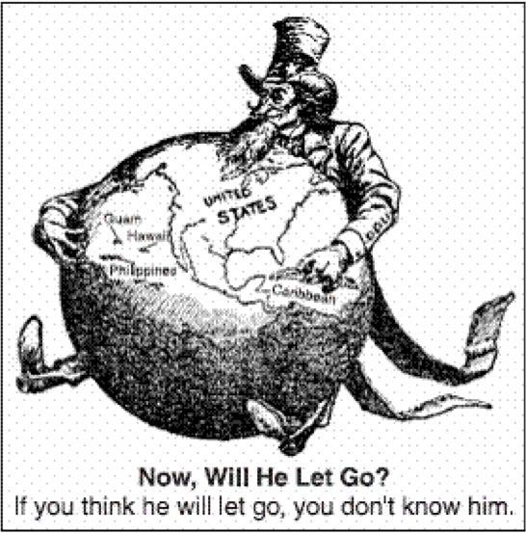
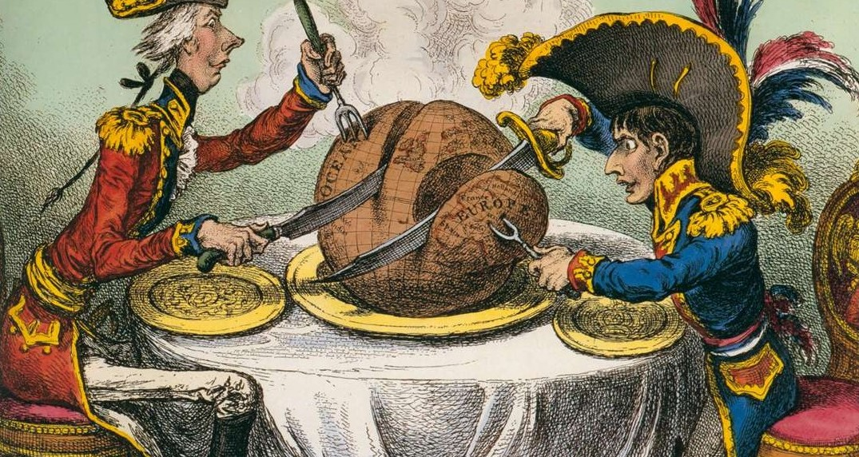
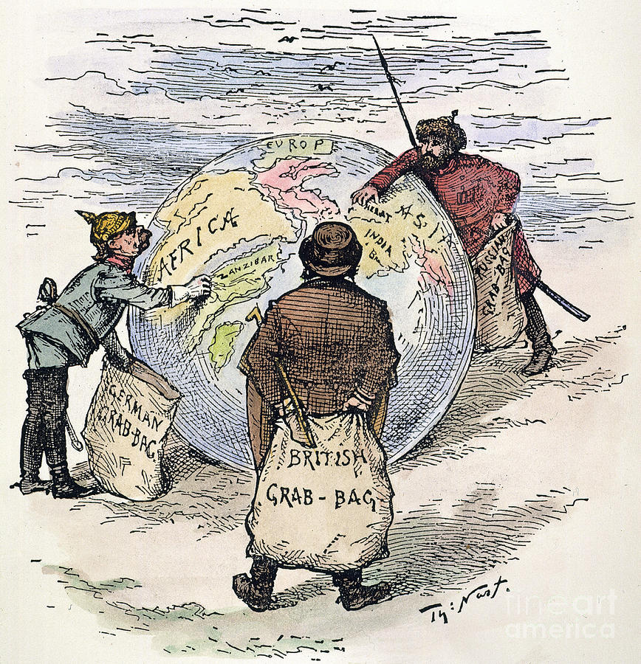
Internaționalizarea a stimulat progresul economic. A dus la extinderea schimbului de valori materiale și intelectuale, a avut un efect benefic asupra contactelor dintre oameni. Cu toate acestea, acest proces a avut loc în anumite condiții economice și socio-politice. Natura însăși a procesului, a intereselor și a sistemului de valori s-a dovedit a fi foarte favorabilă doar pentru anumite grupuri de țări. De exemplu, colonialismul cu principiile sale de diviziune internațională a muncii pe zone întinse ale planetei a fost o manifestare tipică a acestui tip de efect și a beneficiilor asociate pentru țările metropolitane.
O componentă importantă a procesului de internaționalizare și una dintre sursele principale ale globalizării este fenomenul transnaționalizării, în cadrul căruia o anumită pondere din producție, consum, exporturi, importuri și venituri ale unei țări depinde de deciziile centrelor internaționale din afara unui stat dat. . Forțele de frunte aici sunt companiile transnaționale , care sunt ele însele atât rezultatul, cât și principalii actori ai internaționalizării.

Slide 5
Universalizarea, pe de o parte, se caracterizează printr-o identitate sau similitudine crescândă a sistemelor naționale de reglementare economică și a instituțiilor, prin convergența politicilor naționale. Acest lucru se datorează modelelor de comportament și sisteme de valori aprobate multilateral, incluzând unitatea postulatelor noii tehnologii, omogenizarea și standardizarea producției și consumului. O altă caracteristică a universalizării este convergența abordărilor drepturilor omului, precum și a culturilor sub influența mass-media.
Procesul de globalizare economică s-a accelerat în ultimele decenii, când diverse piețe, în special pentru capital, tehnologii și bunuri , într-o anumită măsură, pentru forța de muncă, au devenit din ce în ce mai interconectate și integrate în rețeaua Internaționala.
Globalizarea a schimbat complet fundamentele vieții politice. Percepția tradițională a politicii era „bazată pe stat”: statul era considerat subiectul principal al politicii, iar centrul analizei politice era nivelul pur național al activității statului. Trebuie remarcat faptul că bazele acestei percepții au fost puse în mare măsură de școala realismului politic, care se poate pretinde a fi cea mai veche din domeniul teoriei relațiilor internaționale. Principiul central al realismului politic este acela că statul este principalul actor pe arena internațională și, fiind suveran, este capabil să acționeze într-un mod independent de oricine; mai mult, odată cu apariția naționalismului și apariția statelor naționale moderne, statul a devenit o comunitate politică, strâns legată din interior și subordonată intereselor națiunii.
În politică, globalizarea se referă la slăbirea statelor naționale și contribuie la schimbarea și reducerea suveranității lor. Pe de o parte, acest lucru se datorează faptului că statele moderne delegă din ce în ce mai multe puteri unor organizații internaționale influente precum Organizația Națiunilor Unite, Organizația Mondială a Comerțului, Uniunea Europeană, NATO, FMI și Banca Mondială.
Pe de altă parte, influența politică a întreprinderilor (în special a marilor corporații transnaționale) crește prin reducerea intervenției guvernului în economie și reducerea impozitelor. Datorită migrației mai ușoare a oamenilor și a liberei circulații a capitalului în străinătate, puterea statelor în raport cu cetățenii lor este, de asemenea, redusă.

Slide 6
Influenta negativa si Riscurile Globalizarii
Antiglobalizarea sau contraglobalizarea constă într-o serie de critici la adresa globalizării, dar, în general, este critică la adresa globalizării capitalismului corporativ. mișcarea anti-globalizării corporative sau mișcarea împotriva globalizării neoliberale. Oponenții globalizării susțin că puterea și profitul în ceea ce privește comerțul internațional între țările dezvoltate și cele subdezvoltate ale lumii sunt distribuite inegal. Diversele subgrupuri care alcătuiesc această mișcare includ unele dintre următoarele: sindicaliști, ecologisti, anarhiști, activiști pentru drepturile pământului și drepturile indigene, organizații care promovează drepturile omului și dezvoltarea durabilă, oponenții privatizării și militanți anti-sweatshop.
În Revolta elitelor și trădarea democrației, Christopher Lasch analizează decalajul tot mai mare dintre partea de sus și de jos a compoziției sociale din Statele Unite. Pentru el, epoca noastră este determinată de un fenomen social: revolta elitelor, cu referire la Revolta maselor (1929) a filozofului spaniol José Ortega y Gasset. Potrivit lui Lasch, noile elite, adică cele care se află în top 20% din punct de vedere al veniturilor, prin globalizare care permite mobilitatea totală a capitalului, nu mai trăiesc în aceeași lume cu concetățenii lor. În aceasta, ei se opun vechii burghezii din secolele al XIX-lea și al XX-lea, care era constrânsă de stabilitatea ei spațială la un minim de înrădăcinare și obligații civice. Globalizarea, potrivit sociologului, a transformat elitele în turiști în propriile țări.
Deznaționalizarea întreprinderilor de afaceri tinde să producă o clasă care se consideră „cetățeni ai lumii, dar fără a accepta nici una dintre obligațiile pe care le implică în mod normal cetățenia într-o politică”. Legăturile lor cu o cultură internațională a muncii, a petrecerii timpului liber, a informației – îi fac pe mulți dintre ei profund indiferenți față de perspectiva declinului național. În loc să finanțeze serviciile publice și trezoreria publică, noile elite își investesc banii în îmbunătățirea ghetourilor lor voluntare: școli private în cartierele lor rezidențiale, poliție privată, sisteme de colectare a gunoiului. S-au „retras din viața comună”.
Compus din cei care controlează fluxurile internaționale de capital și informație, care prezidează fundații filantropice și instituții de învățământ superior, gestionează instrumentele producției culturale și fixează astfel termenii dezbaterii publice. Deci, dezbaterea politică se limitează în principal la clasele dominante, iar ideologiile politice pierd orice contact cu preocupările cetăţeanului de rând. Rezultatul este că nimeni nu are o soluție probabilă pentru aceste probleme și că există bătălii ideologice furioase pe probleme conexe. Ei rămân însă protejați de problemele care afectează clasele muncitoare: declinul activității industriale, pierderea de locuri de muncă care rezultă, declinul clasei de mijloc, creșterea numărului de săraci, creșterea ratei criminalității, creșterea traficului de droguri, a populației urbane. criză.

Slide 7
În loc să finanțeze serviciile publice și trezoreria publică, noile elite își investesc banii în îmbunătățirea ghetourilor lor voluntare: școli private în cartierele lor rezidențiale, poliție privată, sisteme de colectare a gunoiului. S-au „retras din viața comună”. Compus din cei care controlează fluxurile internaționale de capital și informație, care prezidează fundații filantropice și instituții de învățământ superior, gestionează instrumentele producției culturale și fixează astfel termenii dezbaterii publice. Deci, dezbaterea politică se limitează în principal la clasele dominante, iar ideologiile politice pierd orice contact cu preocupările cetăţeanului de rând. Rezultatul este că nimeni nu are o soluție probabilă pentru aceste probleme și că există bătălii ideologice furioase pe probleme conexe. Ei rămân însă protejați de problemele care afectează clasele muncitoare: declinul activității industriale, pierderea de locuri de muncă care rezultă, declinul clasei de mijloc, creșterea numărului de săraci, creșterea ratei criminalității, creșterea traficului de droguri, a populației urbane. criză.
D.A. Snow și colab. susțin că mișcarea anti-globalizare este un exemplu de nouă mișcare socială, care utilizează tactici unice și utilizează resurse diferite decât cele utilizate anterior în alte mișcări sociale.
Una dintre cele mai infame tactici ale mișcării este bătălia de la Seattle din 1999, unde au avut loc proteste împotriva celei de-a treia reuniuni ministeriale a Organizației Mondiale a Comerțului. În întreaga lume, mișcarea a organizat proteste în afara reuniunilor instituțiilor precum OMC, Fondul Monetar Internațional (FMI), Banca Mondială, Forumul Economic Mondial și Grupul celor Opt (G8). În cadrul demonstrațiilor de la Seattle, protestatarii care au participat au folosit atât tactici creative, cât și violente pentru a câștiga atenția asupra problemei globalizării.

Slide 8
Sub influența globalizării și a interdependenței crescânde în relațiile internaționale, apar probleme și interese comune care pot fi realizate numai prin eforturi comune.
Cu alte cuvinte, extinderea numărului și diversității participanților la interacțiunile internaționale, „înmuierea” suveranității statului și modificări ale conținutului securității nu duc la expulzarea statului de pe scena politicii mondiale, ci doar le complică rolul în menținerea stabilității.
Interdependența influențează politica globală și comportamentul statului, dar acțiunile guvernamentale influențează și modelele de interdependență. Prin crearea sau adoptarea de proceduri, reguli sau instituții pentru anumite activități, guvernele reglementează și controlează relațiile transnaționale și interstatale.

Slide 9
Opoziție față de integrarea pieței de capital
Piețele de capital au de-a face cu strângerea și investiția de bani în diverse întreprinderi umane. Creșterea integrării acestor piețe financiare între țări duce la apariția unei piețe globale de capital sau a unei piețe mondiale unice. Pe termen lung, circulația sporită a capitalului între țări tinde să favorizeze proprietarii de capital mai mult decât orice alt grup; pe termen scurt, proprietarii și lucrătorii din sectoare specifice din țările exportatoare de capital suportă o mare parte din sarcina ajustării la creșterea mișcării capitalului
Cei care se opun integrării pieței de capital pe baza problemelor legate de drepturile omului sunt deranjați în special de diversele abuzuri despre care cred că sunt perpetuate de instituțiile globale și internaționale care, spun ei, promovează neoliberalismul fără a ține cont de standardele etice.
Țintele comune includ Banca Mondială (BM), Fondul Monetar Internațional (FMI), Organizația pentru Cooperare și Dezvoltare Economică (OCDE) și Organizația Mondială a Comerțului (OMC) și tratate de liber schimb precum Acordul de Liber Schimb din America de Nord (NAFTA). ), Zona de Liber Schimb a Americilor (ALCA), Acordul multilateral privind investițiile (AMI) și Acordul general privind comerțul cu servicii (GATS). Având în vedere decalajul economic dintre țările bogate și cele sărace, adepții mișcării susțin că comerțul liber, fără măsuri de protecție a celor subcapitalizați, va contribui doar la întărirea puterii națiunilor industrializate (deseori numite „Nordul” în opoziție cu cele în curs de dezvoltare). „Sudul” lumii).

Slide 10

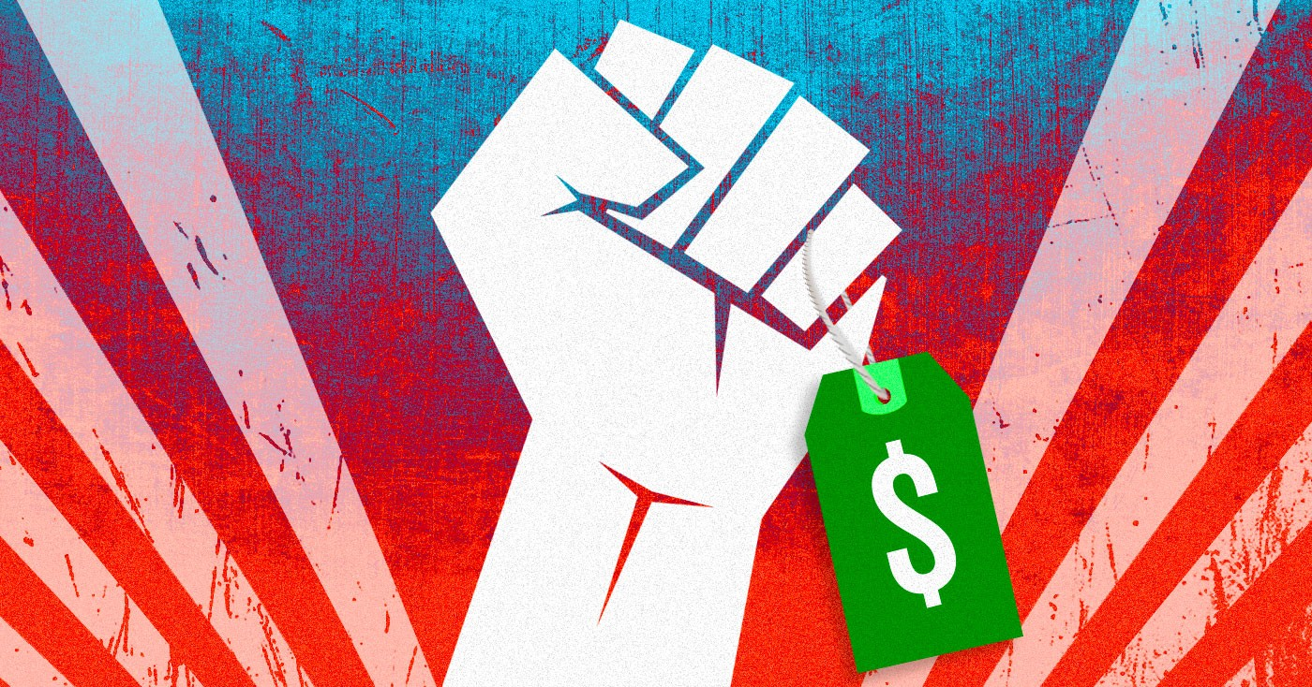
Anti-corporatism și anti-consumism
Ideologia corporativistă, care privilegiază drepturile corporațiilor (persoane artificiale sau juridice) față de cele ale persoanelor fizice, este un factor de bază în recenta expansiune rapidă a comerțului global. În ultimii ani, a existat un număr tot mai mare de cărți (Naomi Klein 2000). Fără logo, de exemplu) și filme (de exemplu, The Corporation & Surplus) care popularizează o ideologie anti-corporatistă pentru public.
O ideologie contemporană înrudită, consumerismul, care încurajează achiziția personală de bunuri și servicii, conduce, de asemenea, globalizarea. Anticonsumismul este o mișcare socială împotriva echivalării fericirii personale cu consumul și cumpărarea de bunuri materiale. Preocuparea cu privire la tratamentul consumatorilor de către marile corporații a generat un activism substanțial și includerea educației consumatorilor în programele școlare. Activiștii sociali susțin că materialismul este conectat la comercializarea globală cu amănuntul și convergența furnizorilor, războiul, lăcomia, anomia, criminalitatea, degradarea mediului și starea generală de rău și nemulțumirea socială. O variație pe acest subiect este activismul postconsumator, cu accent strategic pe trecerea dincolo de consumerismul care provoacă dependență.

Slide 11
Justitia globală și inegalitatea
Mișcarea pentru justiție globală este o colecție liberă de indivizi și grupuri – adesea denumite „mișcare a mișcărilor” – care susțin regulile comerțului echitabil și percep instituțiile actuale de integrare economică globală drept probleme. Mișcarea este adesea etichetată ca o mișcare anti-globalizare de către mass-media. Cei implicați, însă, neagă frecvent că sunt anti-globalizare, insistând că susțin globalizarea comunicării și a oamenilor și se opun doar expansiunii globale a puterii corporative.
Mișcarea se bazează pe ideea justiției sociale, dorind crearea unei societăți sau instituții bazate pe principiile egalității și solidarității, pe valorile drepturilor omului și pe demnitatea fiecărei ființe umane. Inegalitatea socială în interiorul și între națiuni, inclusiv o decalaj digitală globală în creștere, este un punct focal al mișcării.
Multe organizații neguvernamentale au apărut acum pentru a lupta împotriva acestor inegalități cu care se confruntă mulți din America Latină, Africa și Asia. Câteva organizații neguvernamentale (ONG-uri) foarte populare și binecunoscute includ: War Child, Crucea Roșie, Free The Children și CARE International. Ei creează adesea parteneriate în care lucrează pentru îmbunătățirea vieții celor care trăiesc în țările în curs de dezvoltare prin construirea de școli, repararea infrastructurii, curățarea rezervelor de apă, achiziționarea de echipamente și materiale pentru spitale și alte eforturi de ajutor.

Slide 12
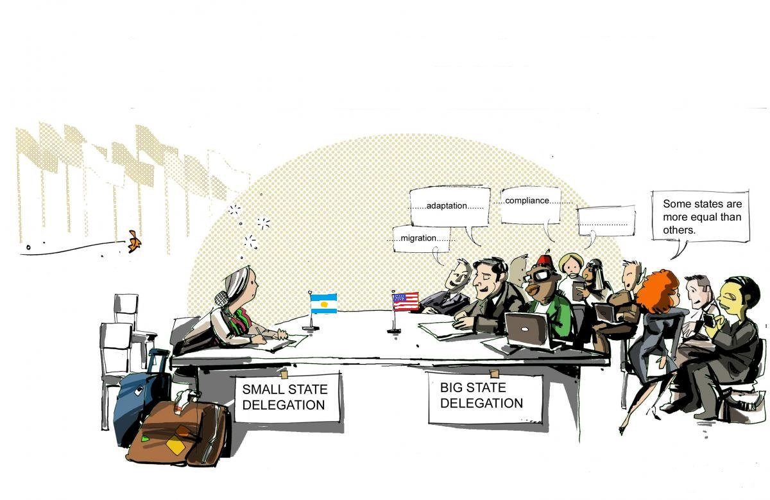

Alte probleme a Globalizarii sunt pericolele in care se pot afla statele mai mici, mai slab dezvoltate sau in curs de dezvoltare.Statele mari si puternice economic pot loba interesele lor asupra statelor mai mici fara ca cele ulterior sa poata sa isi apere interesele proprii sau sa se opuna directivelor sau “sugestiilor” statelor mai puternice. InterDependenta politica sau economica a statelor va lipsi statele mici si vulnerabile de oricare posibilitate de aparare. Desi interdependenta sustine dependenta reciproca a statelor totusi statele puternice ,hegemonice vor avea o influenta mai mare si vor avea o putere mai mare de influenta a interesele lor.

Slide 13
Va Multumim!!!

